Slide 1
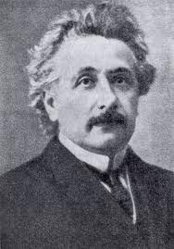
Специальная теория
Относительности (СТО)

Slide 2
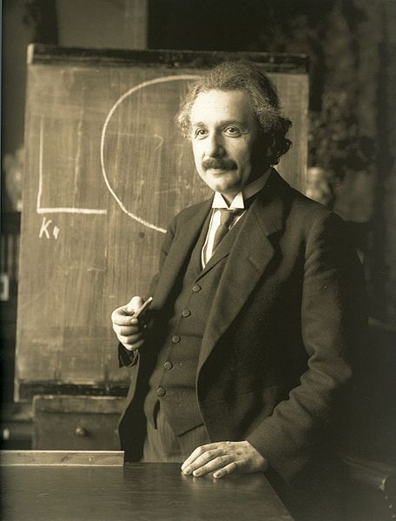
1905 год
«К электродинамике движущихся тел»
Постулат 1 (принцип относительности Эйнштейна). Любое физическое явление протекает одинаково во всех инерциальных системах отсчёта.
Постулат 2 (принцип постоянства скорости света). Скорость света в «покоящейся» системе отсчёта не зависит от скорости источника.
Альбе́рт Эйнште́йн Albert Einstein
14 марта 1879 – 18 апреля 1955

Slide 3
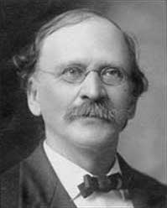
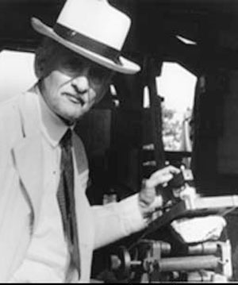
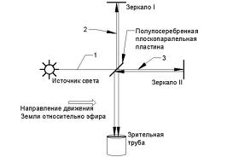
Эдвард Уильямс МОРЛИ Edward Williams Morley, 1838–1923
Альберт Абрахам МАЙКЕЛЬСОН Albert Abraham Michelson, 1852–1931
1907 году Майкельсон был удостоен Нобелевской премии по физике «за создание прецизионных оптических инструментов и за выполненные с их помощью исследования»

Slide 4
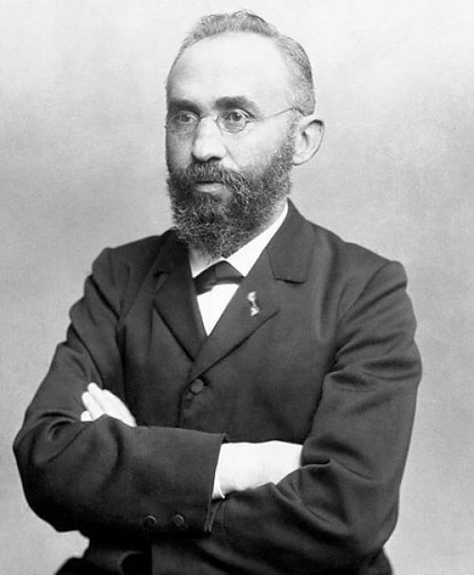
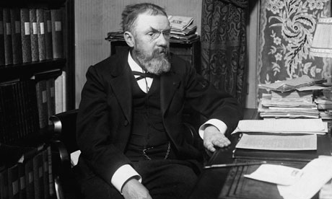
Джордж Фицджеральд George Francis Fitzgerald, 1851—1901
Хендрик Лоренц 1902*
Hendrick Lorentz, 1853–1928
Анри́ Пуанкаре́
Jules Henri Poincaré 1854 - 1912
1889
1892

Slide 5
Синхронизация часов

Slide 6
Относительность одновременности

Slide 7
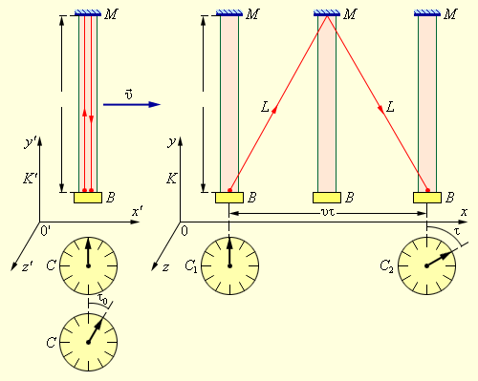
Относительность промежутков времени

Slide 8
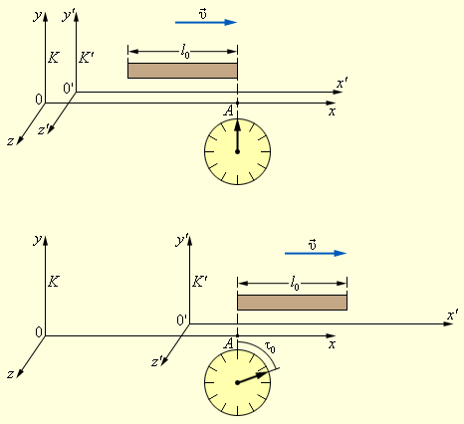
Относительность расстояний

Slide 9
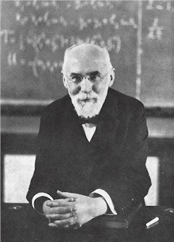
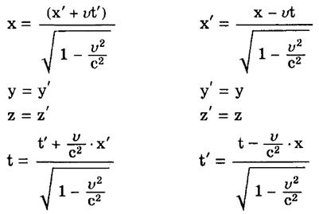
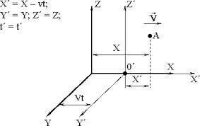
Преобразования Лоренца

Slide 10
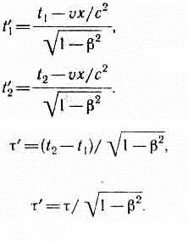
Следствия из преобразований Лоренца
Длина тел в разных ИСО
Длительность событий в разных ИСО

Slide 11
Релятивистский закон сложения скоростей

Slide 12
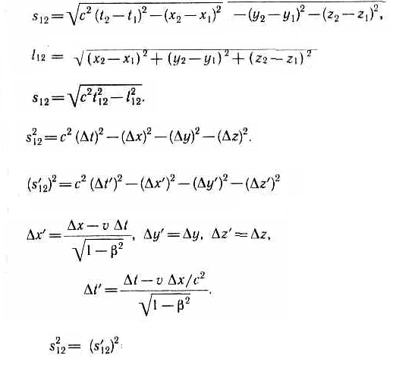
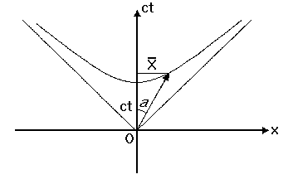
Интервал между событиями

Slide 13
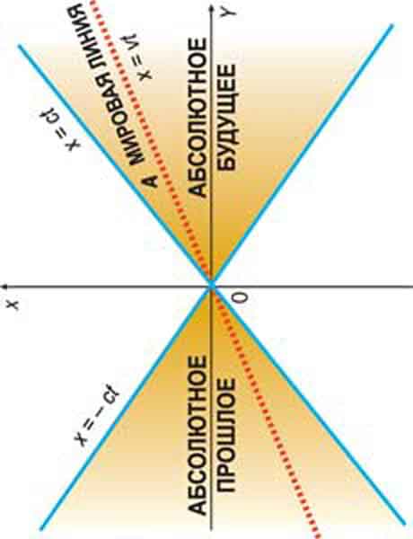
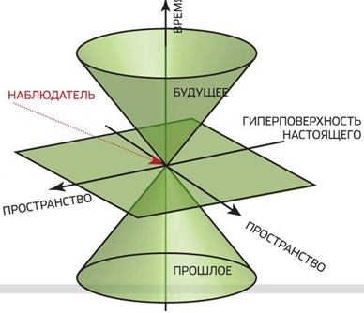
Световой конус

